Slide 1


Proyecto Académico Final :Pagina Web “Face Style”
Colegio de Estudios Científicos y Tecnológicos del Estado de México Plantel Ecatepec 1.
Presentado por: Ximena Cristell Báez Paredes.
Especialidad: Programación. Grupo:415.

Slide 2

Introducción:
El presente proyecto, esta orientado al tema del cuidado de la piel ,el cual se investigo y se llevo a cabo aplicando los conocimientos adquiridos en la programación de paginas web y el uso de los lenguajes de programación HTML,CSS,Java Script y PHP.

Slide 3





Lenguajes de programación utilizados:
HTML
CSS
Java Script
PHP

Slide 4
Objetivo General:
Se pretende presentar un proyecto eficiente, funcional y amigable con el usuario.

Slide 5
Objetivos específicos:
Presentar información comprensible y de utilidad para los usuarios.
Conocer las ideas de los usuarios mediante un formulario conectado a MYSQL para la mejora del proyecto.

Slide 6
Hipótesis
Hoy en día, las personas no le dan la importancia que requiere el cuidado de la piel, ya que esto es parte de su salud y con la desinformación de las redes sociales muchas personas dañan su piel por el uso de productos no aptos para la piel o que en su caso no le son provechosos.

Slide 7
Justificación
Los motivos por los cuales este proyecto se enfoca en el cuidado de la piel se centran en la desinformación y los mitos que circulan tanto en la web, la televisión y las redes sociales .Ya que las personas tienden a aplicar supuestos consejos de belleza que solo les conducen a dañar su piel y que incluso en ocasiones no les son necesarios

Slide 8
Delimitación
El proyecto será presentado mediante Tik Tok y al ser un proyecto académico no será visible en la web a menos que se tenga el código fuente, debido a que el proyecto no cuenta con un dominio para su búsqueda y no se encuentra en un servidor global.

Slide 9
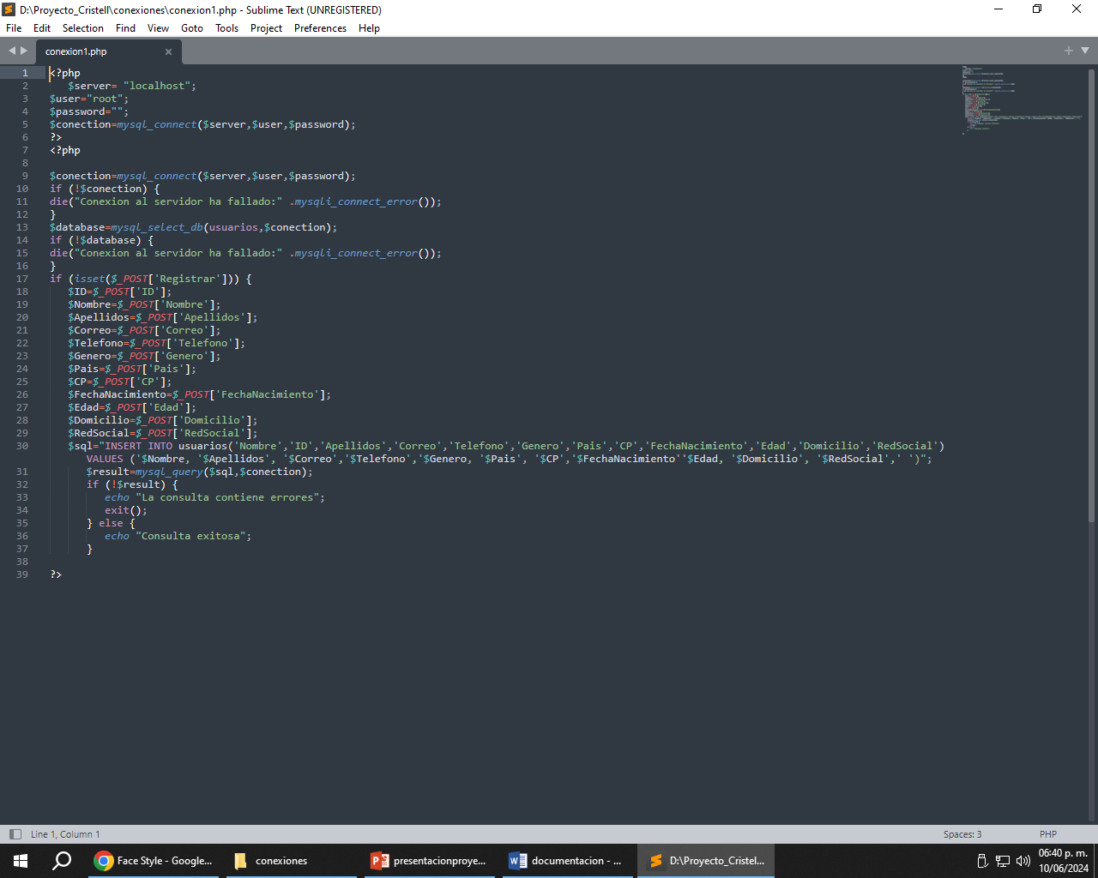
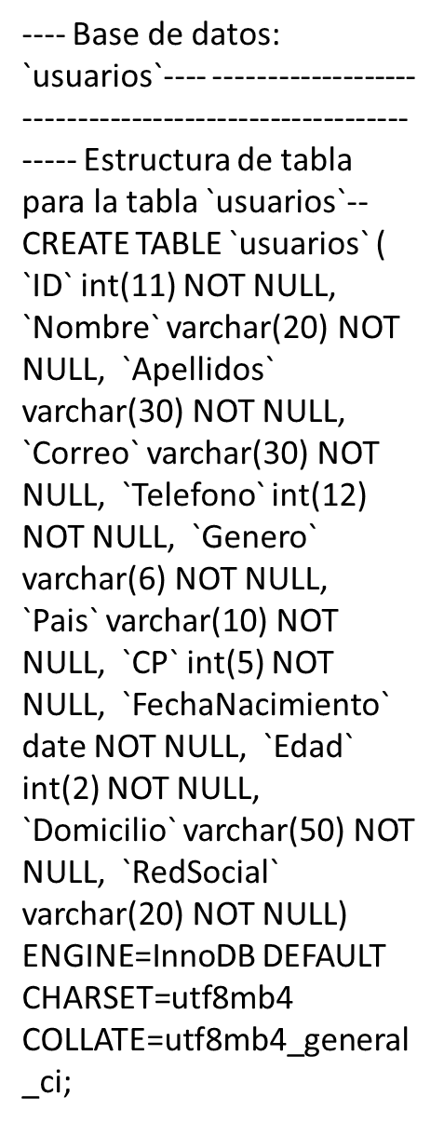
Conexión a Base de Datos con PHP y MYSQL
Código fuente
Base de Datos
---- Base de datos: `usuarios`---- ------------------------------------------------------------ Estructura de tabla para la tabla `usuarios`--CREATE TABLE `usuarios` ( `ID` int(11) NOT NULL, `Nombre` varchar(20) NOT NULL, `Apellidos` varchar(30) NOT NULL, `Correo` varchar(30) NOT NULL, `Telefono` int(12) NOT NULL, `Genero` varchar(6) NOT NULL, `Pais` varchar(10) NOT NULL, `CP` int(5) NOT NULL, `FechaNacimiento` date NOT NULL, `Edad` int(2) NOT NULL, `Domicilio` varchar(50) NOT NULL, `RedSocial` varchar(20) NOT NULL) ENGINE=InnoDB DEFAULT CHARSET=utf8mb4 COLLATE=utf8mb4_general_ci;

Slide 10

Gracias
Ximena Cristell Báez Paredes

